Slide 1
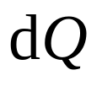

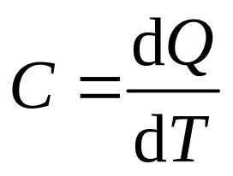
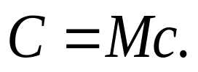
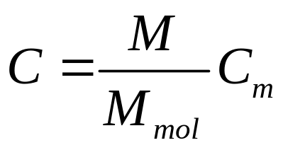
一、热容与摩尔热容
系统在某一无限小过程中吸收热量 与温度变化 的比值称为系统在该过程的热容(C).
单位质量的热容叫比热容(c)；单位J/(kg·K).
摩尔热容：1 mol物质的热容叫摩尔热容(C_{m})，单位为 J/(mol·K).
热容与摩尔热容关系为

Slide 2
无论热容还是比热容均是过程量！
对于给定的物质，进行的过程不同，其热容也不同。
不同温度，不同压强下，液态水的比热容
压力 X10⁵ Pa | 温度（摄氏度）
 | 0 | 20 | 50 | 100 | 150 | 200 | 250 | 300 | 350
1 | 4.217 | 4.182 | 4.181
5 | 4.215 | 4.181 | 4.180 | 4.215 | 4.310
10 | 4.212 | 4.179 | 4.179 | 4.214 | 4.308
50 | 4.191 | 4.166 | 4.170 | 4.205 | 4.296 | 4.477 | 4.855 | 3.299
100 | 4.165 | 4.151 | 4.158 | 4.194 | 4.281 | 4.450 | 4.791 | 5.703 | 4.042
150 | 4.141 | 4.137 | 4.148 | 4.183 | 4.266 | 4.425 | 4.735 | 5.495 | 8.863
200 | 4.117 | 4.123 | 4.137 | 4.173 | 4.252 | 4.402 | 4.685 | 5.332 | 8.103
250 | 4.095 | 4.109 | 4.127 | 4.163 | 4.239 | 4.379 | 4.639 | 5.201 | 7.017
300 | 4.073 | 4.097 | 4.117 | 4.153 | 4.226 | 4.358 | 4.598 | 5.091 | 6.451
当实验要求精度不高时，可近似认为常压下水的比热为4.2 kJ/kg·K。

Slide 3

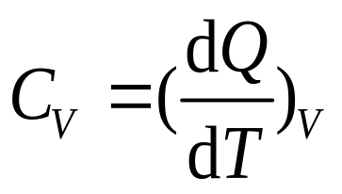
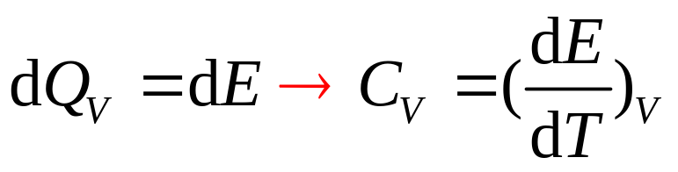
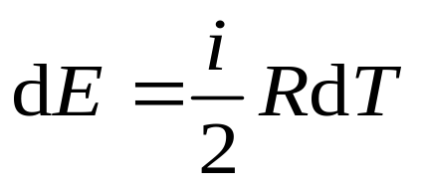
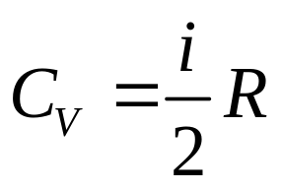
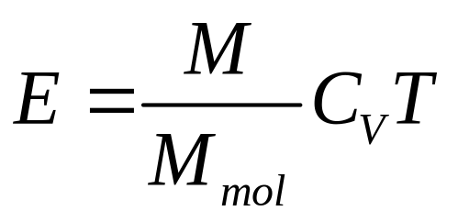
二、理想气体的摩尔热容
1. 理想气体的摩尔定容热容
1 mol气体在等容过程中吸取热量 与温度的变化 之比叫摩尔定容热容。
V不变，dW=0；
对于1 mol理想气体 (式2.6 第二章 )
式中i为分子自由度；R为普适气体常量.
理想气体内能

Slide 4
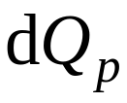
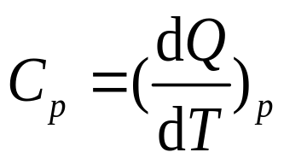
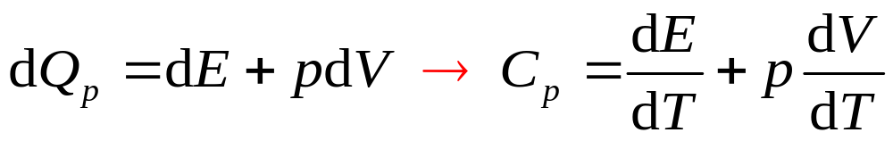
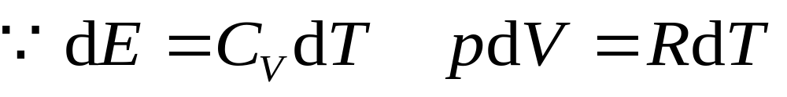
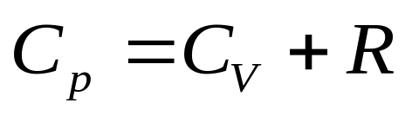
2. 理想气体的摩尔定压热容
1 mol气体在等压过程中吸取热量 与温度的变化 之比叫气体摩尔定压热容
迈耶(Mayer)公式
说明：等压过程中，温度升高1 K时，1 mol理想气体比在等容过程中多吸取8.31 J的热量，用来转换为膨胀时对外做的功。

Slide 5


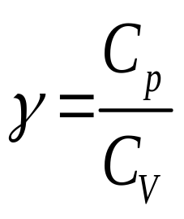
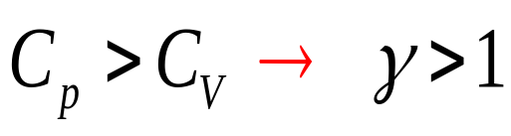
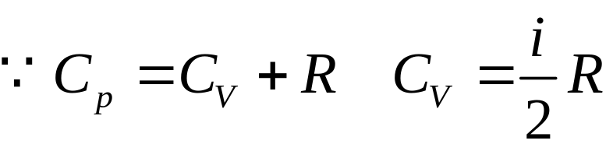
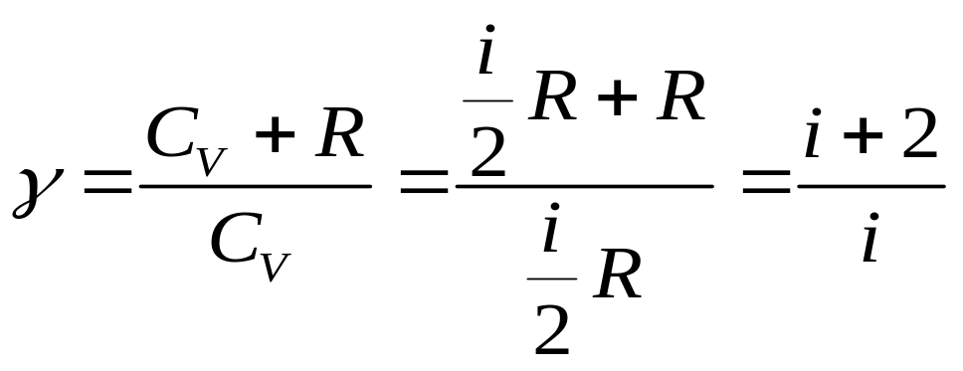
3. 比热容比
系统的摩尔定压热容量 与摩尔定体热容量 的比值，称为系统的比热容比.
对于理想气体
理想气体的比热容比，只与分子的自由度有关，而与气体状态无关.

